Slide 1
Програма ведення пацієнтів з цукровим діабетом 2 типу. Скринінг пацієнтів, глікемічний контроль, принципи лікування, показання до призначення інсулінотерапії – 2 год
Одеський національний медичний університет
Кафедра сімейної медицини та поліклінічної терапії

Slide 2
Мета заняття:
Набуття студентом знань відносно основних проявів, скринінгу, діагностики та лікування цукрового діабету 2-го типу. Удосконалення практичних навичок у питаннях діагностики та лікування цукрового діабету 2-го типу.

Slide 3
Основні поняття:
Етіологія та патогенез цукрового діабету 2-го типу. Клінічні прояви цукрового діабету 2-го типу. Скринінг та діагностика діабету. Основні принципи лікування пацієнтів з цукровим діабетом 2-го типу.

Slide 4
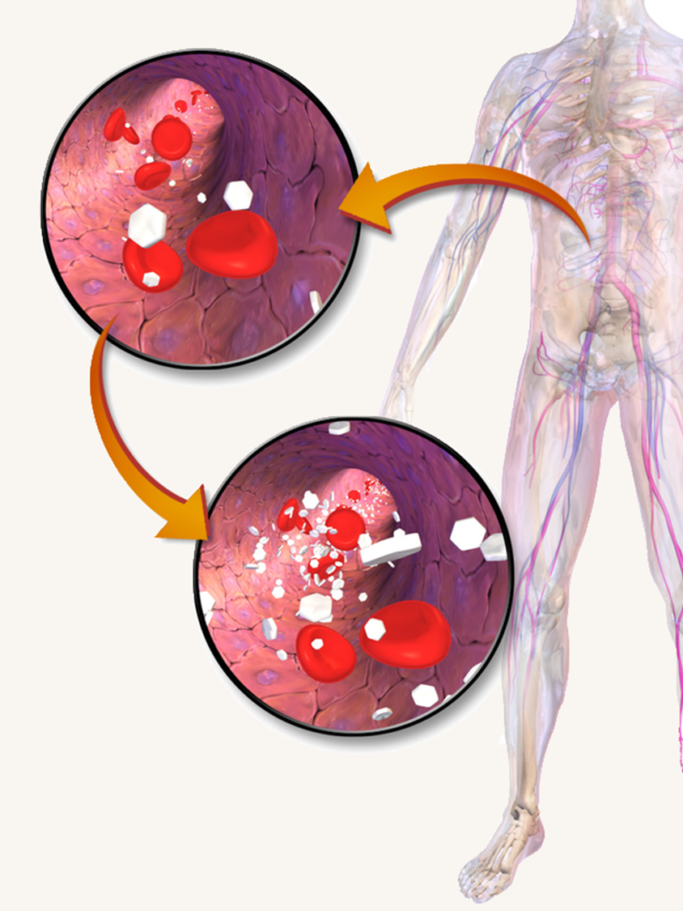
Цукровий діабет
Група метаболічних захворювань, які характеризуються гіперглікемією, що виникає внаслідок дефекту секреції або дії інсуліну. Хронічна гіперглікемія при цукровому діабеті (ЦД) призводить до пошкодження, дисфункції та недостатності різних органів, особливо очей, нирок, нервів, серця і кровоносних судин.

Slide 5
ЦД 2-го типу:
найчастіша форма (≈80 %); зумовлена поступовим порушенням секреції інсуліну в умовах інсулінорезистентності. Може бути генетично обумовленим (полігенне успадкування), однак ключову роль відіграють фактори середовища (ожиріння [особливо абдомінальне] та низька фізична активність). Надмір вільних жирних кислот, які виділяє черевна жирова тканина, викликає «ліпотоксичність» — збільшене окиснення жирів призводить до гальмування гліколізу у м'язах, а у печінці призводить до посилення глюконеогенезу, що вимагає компенсаційної секреції інсуліну β-клітинами та може призвести до поступового виснаження їх резерву і порушення метаболізму глюкози.

Slide 6
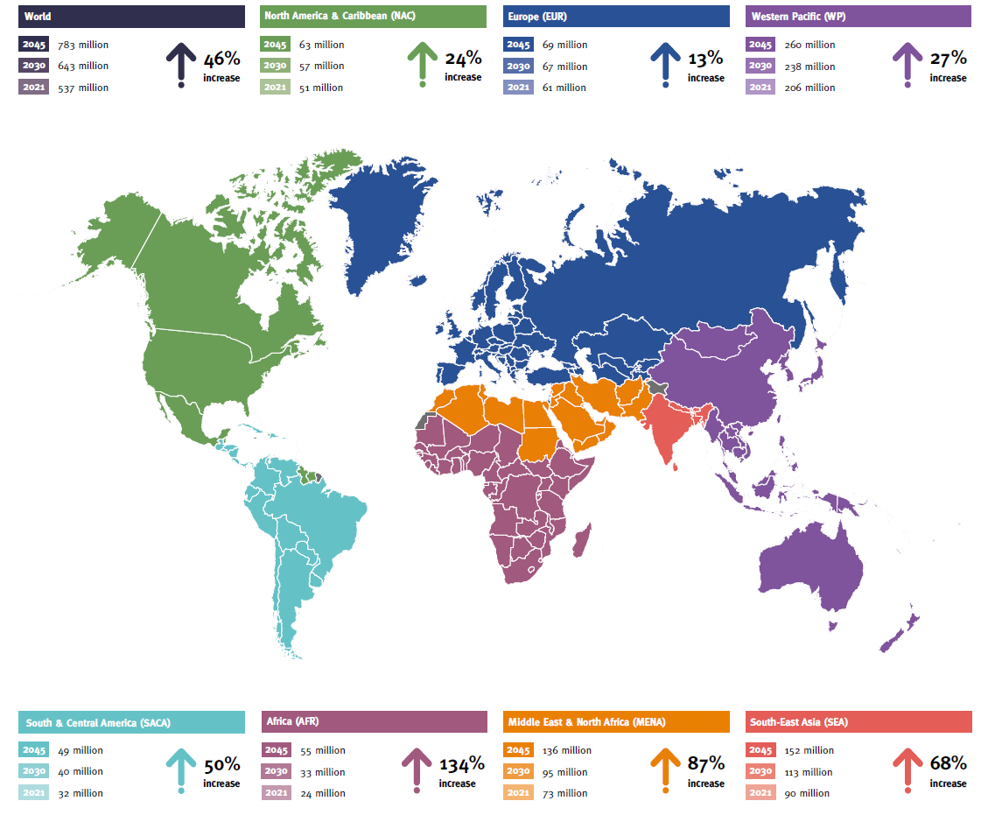
Розповсюдженість діабету в світі

Slide 7
Фактори ризику розвитку цукрового діабету 2-го типу
надлишкова маса тіла/ожиріння
нестача фізичної активності
вік
діабет у родичів 1-го ступеня спорідненості
гестаційний діабет в анамнезі
серцево-судинні захворювання та їх фактори ризику
етнічна приналежність (південно-азіатська, афро-карибська, латиноамериканська)

Slide 8
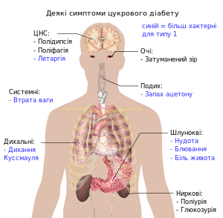
КЛІНІЧНА КАРТИНА ТА ТИПОВИЙ ПЕРЕБІГ
ЦД 2-го типу: типові симптоми ЦД виникають значно рідше, ніж при ЦД 1-го типу. Більш, ніж половина випадків має безсимптомний перебіг і захворювання виявляють випадково, або під час скринінгових обстежень. Якщо ЦД не лікувати, це зумовлює розвиток хронічних ускладнень, особливо серцево-судинних, котрі є основною причиною смерті. ≈85 % хворих має ожиріння, переважно, абдомінальне; часто виникає артеріальна гіпертензія та ліпідні порушення. Гіперглікемія може вперше проявитись під час перебігу іншого захворювання (напр. інфекції), при якому збільшується потреба в інсуліні. Секреторні резерви β-клітин при ЦД з часом поступово виснажуються (це вимагає моніторингу перебігу захворювання та адаптації лікування до змінних потреб).

Slide 9
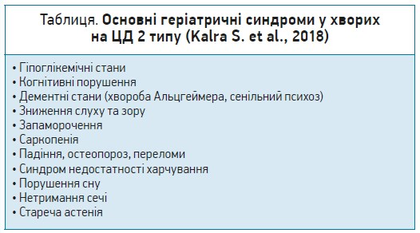

Slide 10
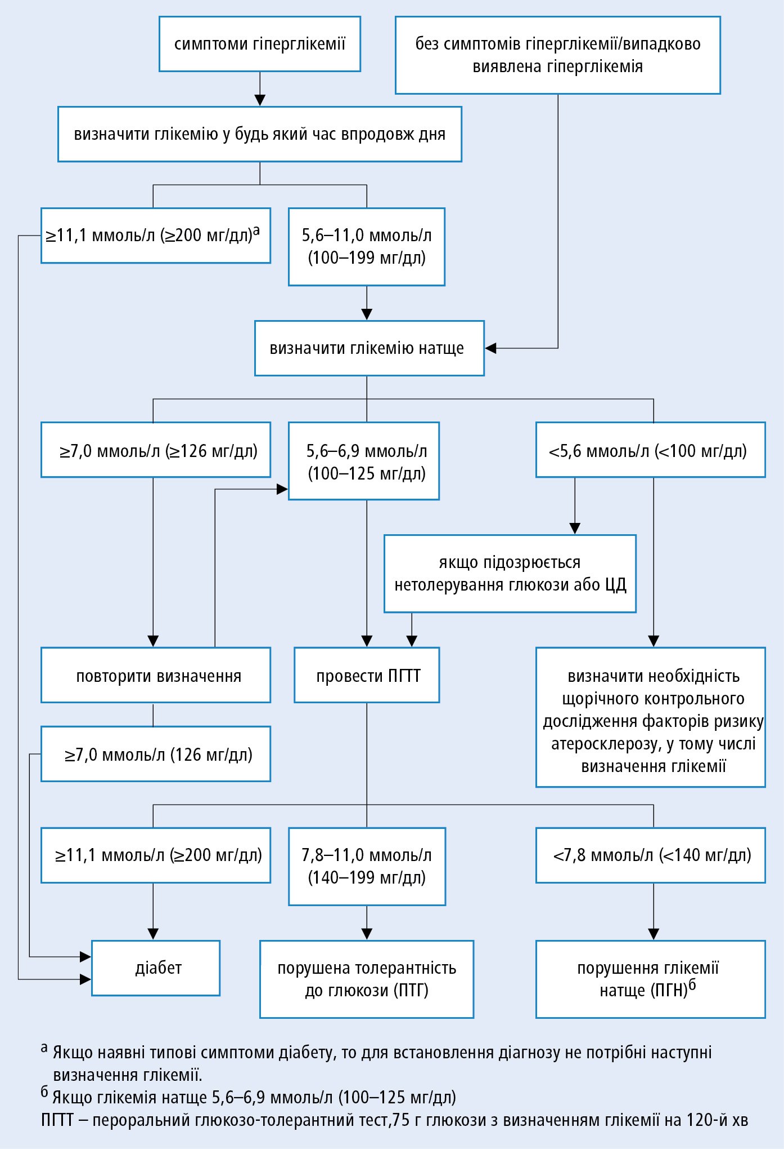
Алгоритм діагностики ЦД

Slide 11
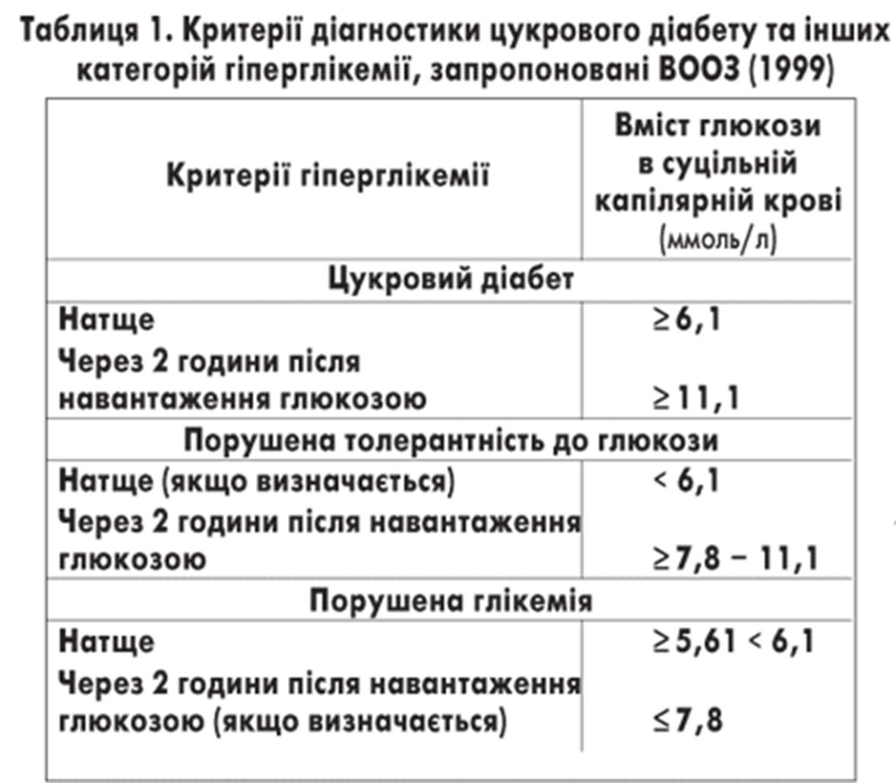

Slide 12
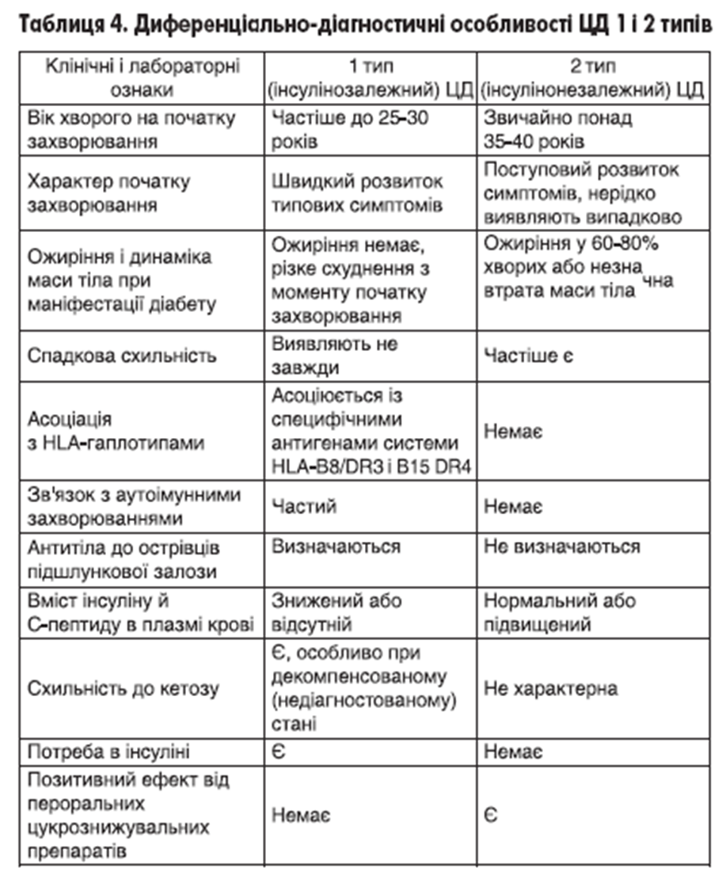

Slide 13
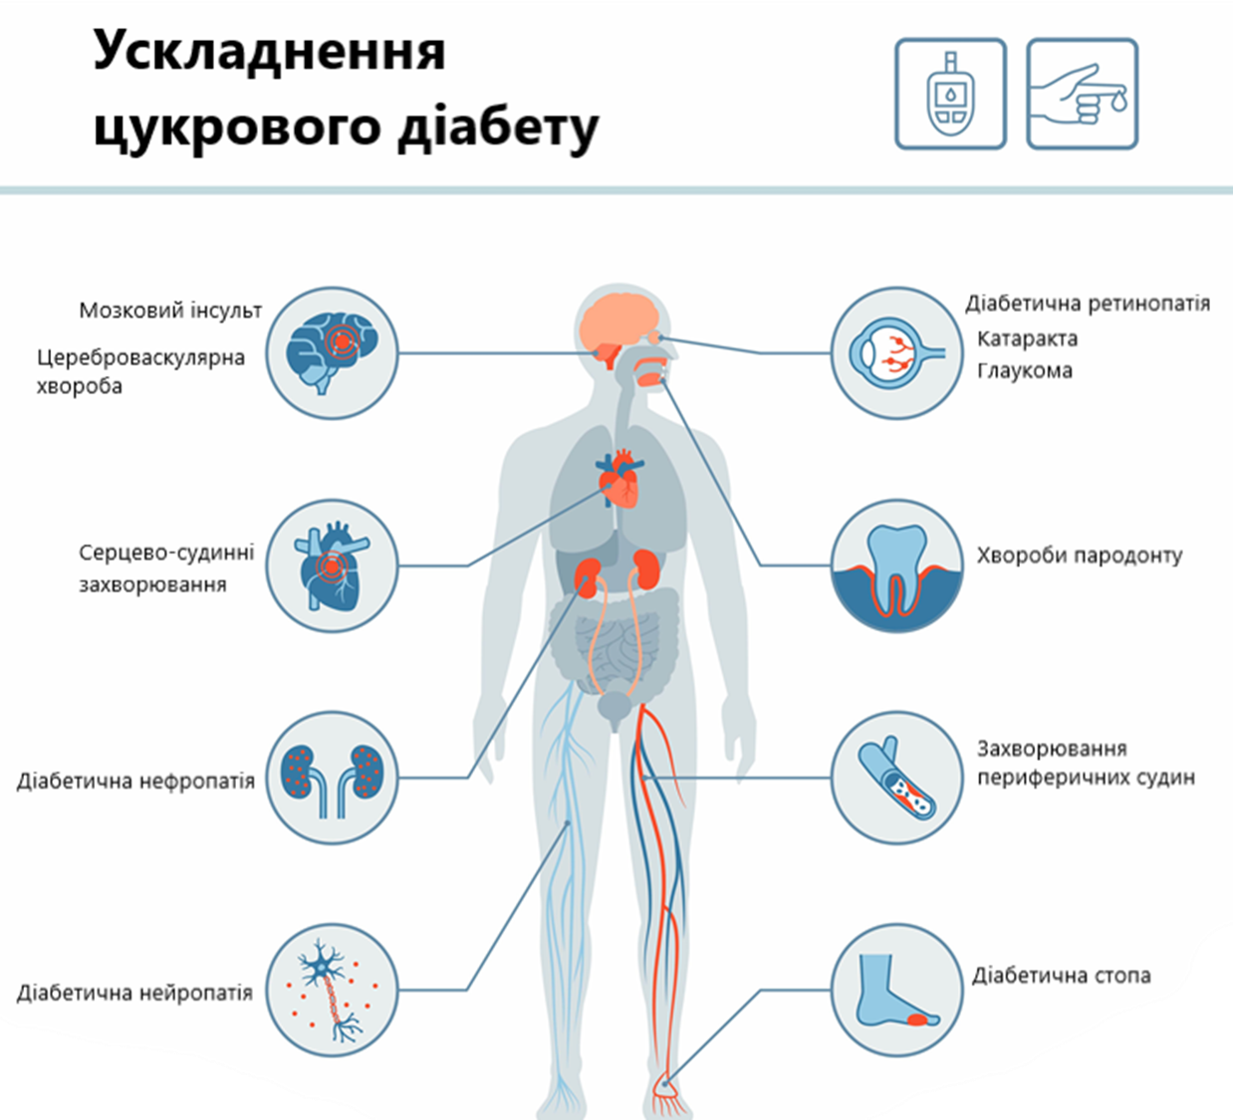

Slide 14
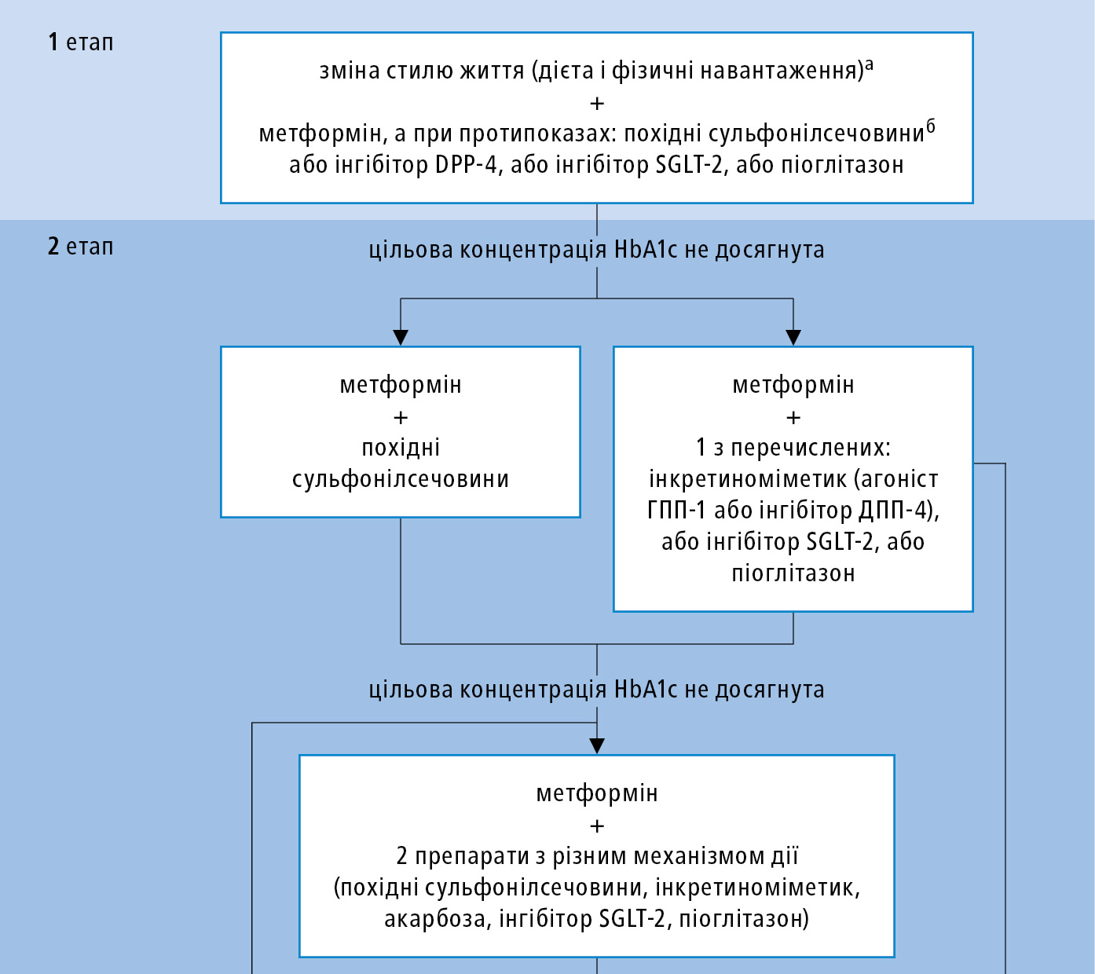
Алгоритм лікування пацієнтів з діабетом 2 типу

Slide 15
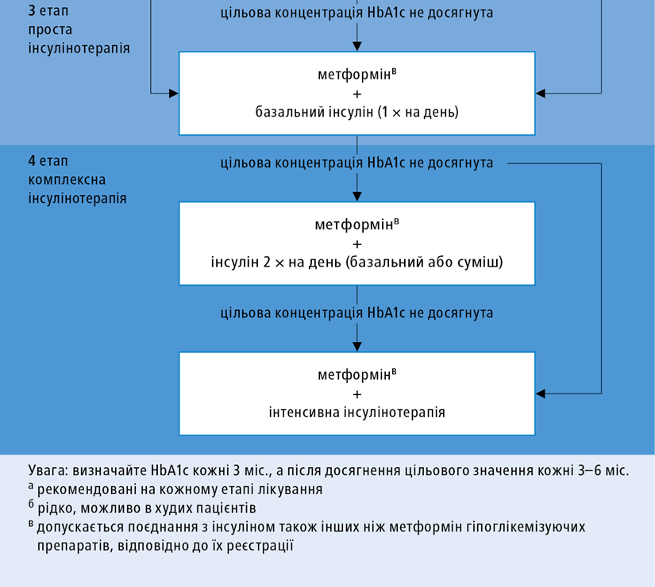
Алгоритм лікування пацієнтів з діабетом 2 типу

Slide 16

Дякую за увагу!

